Slide 1


Tipi di Attributi dei Dati

Slide 2






Questo fumetto è stato realizzato come parte del progetto di ricerca Comixplain, finanziato dall’Università di Scienze Applicate di St. Pölten (USTP) tramite l’Innovation Call 2022.
Squadra:
Victor-Adriel De-Jesus-Oliveira
Hsiang-Yun Wu
Christina Stoiber
Magdalena Boucher
Alena Boucher
Contatto:
victor.oliveira@ustp.at
Illustrazioni: Magdalena Boucher & Alena Boucher
Tipi di Attributi dei Dati © 2025 by Comixplain Team (Victor-Adriel De-Jesus-Oliveira, Hsiang-Yun Wu, Christina Stoiber, Magdalena Boucher, and Alena Boucher) with illustrations by Magdalena Boucher and Alena Boucher, University of Applied Sciences St. Pölten (USTP), licensed under CC BY-SA 4.0
https://www.comixplain.cc

Slide 3
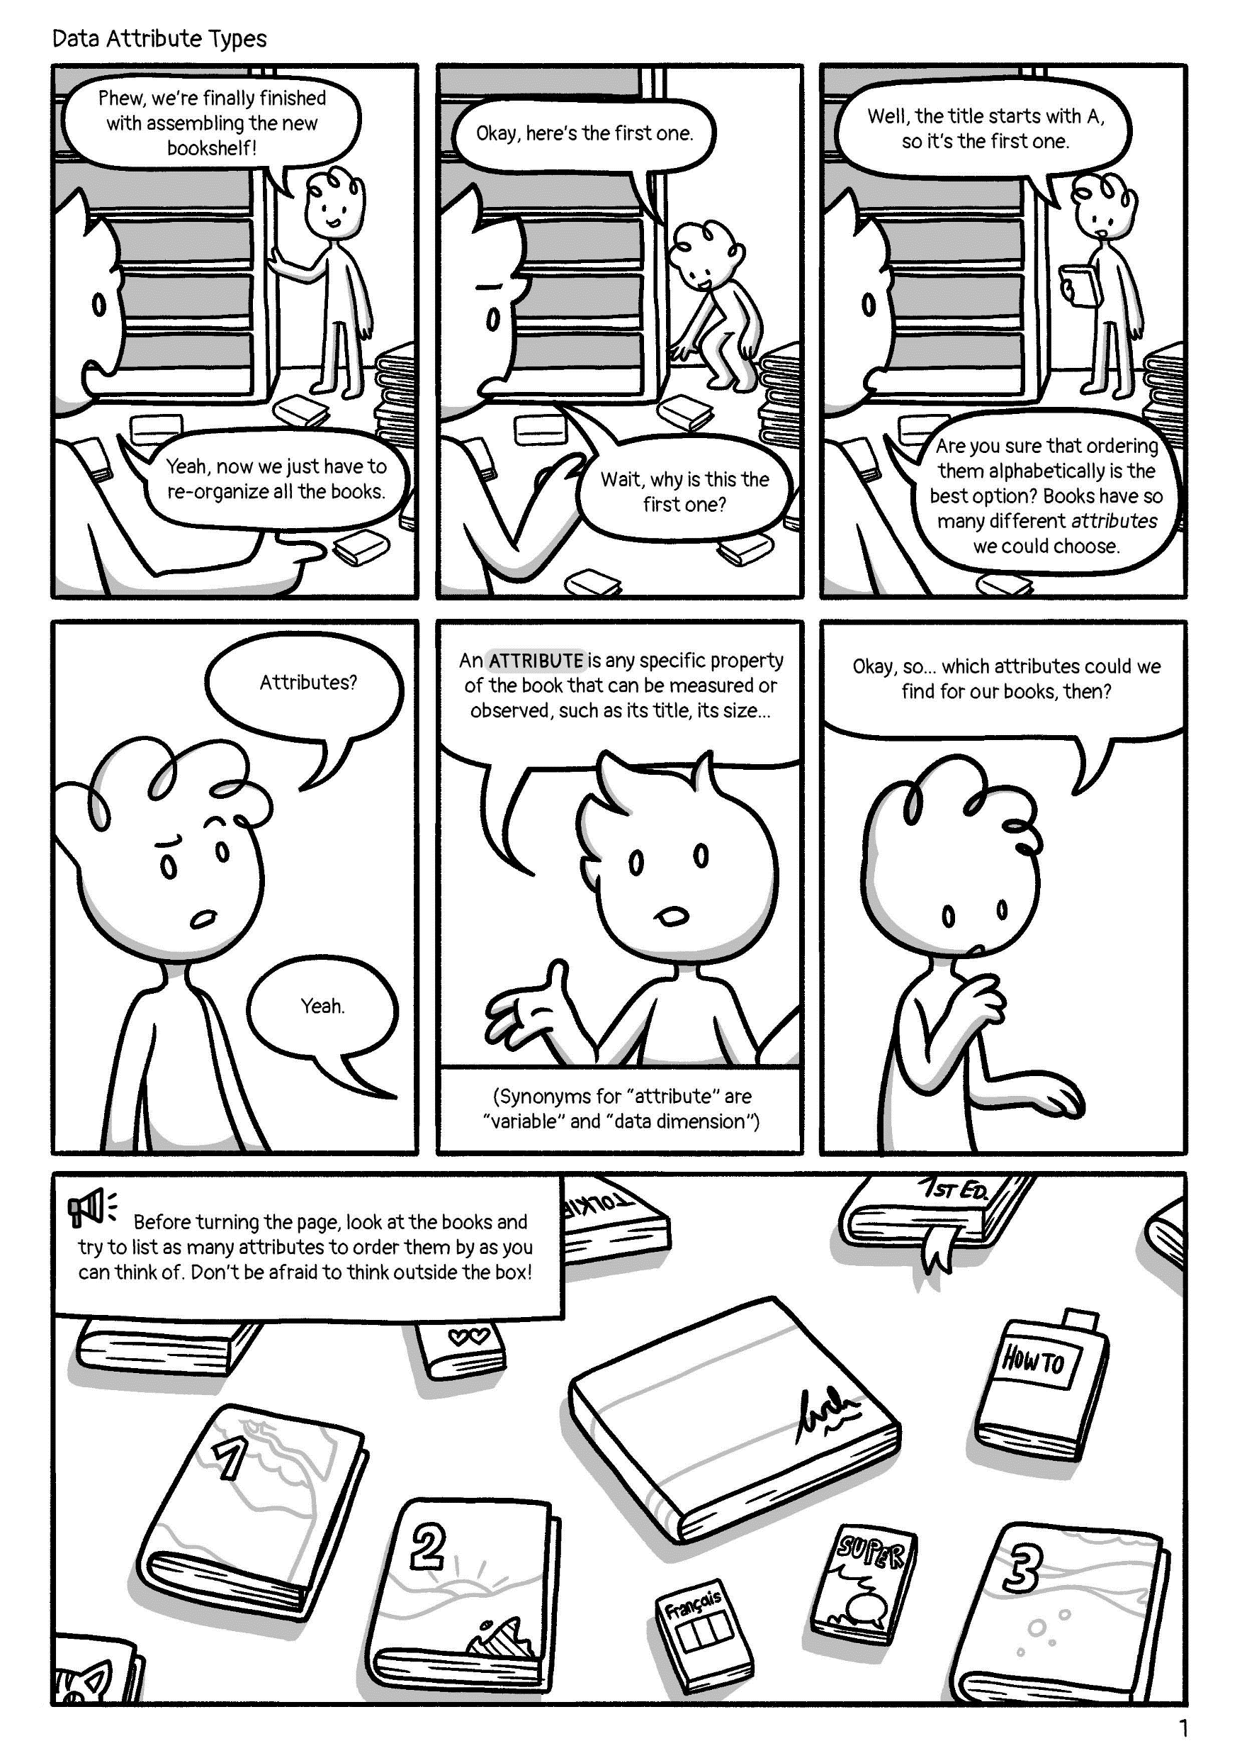
Attributi?
Tipi di Attributi dei Dati
Finalmente abbiamo montato un nuovo scaffale!
Ok, ecco il primo.
Il titolo inizia con 'A', quindi è il primo.
Ora tutto ciò che devi fare è riorganizzare tutti i libri.
E perché è quello il primo?
Ordinarli alfabeticamente è l'opzione migliore? I libri hanno molti attributi diversi.
Un ATTRIBUTO è qualsiasi proprietà specifica del libro che può essere misurata o osservata, come il titolo, le dimensioni...
Ok... Quali sono dunque le qualità che potremmo trovare nei nostri libri?
Sì.
I termini "variabile" e "dimensione dati" sono sinonimi di "attributo".
Prima di voltare pagina, guarda i libri e cerca di elencare tutti gli attributi che ti vengono in mente e che possiamo usare per ordinarli.

Slide 4
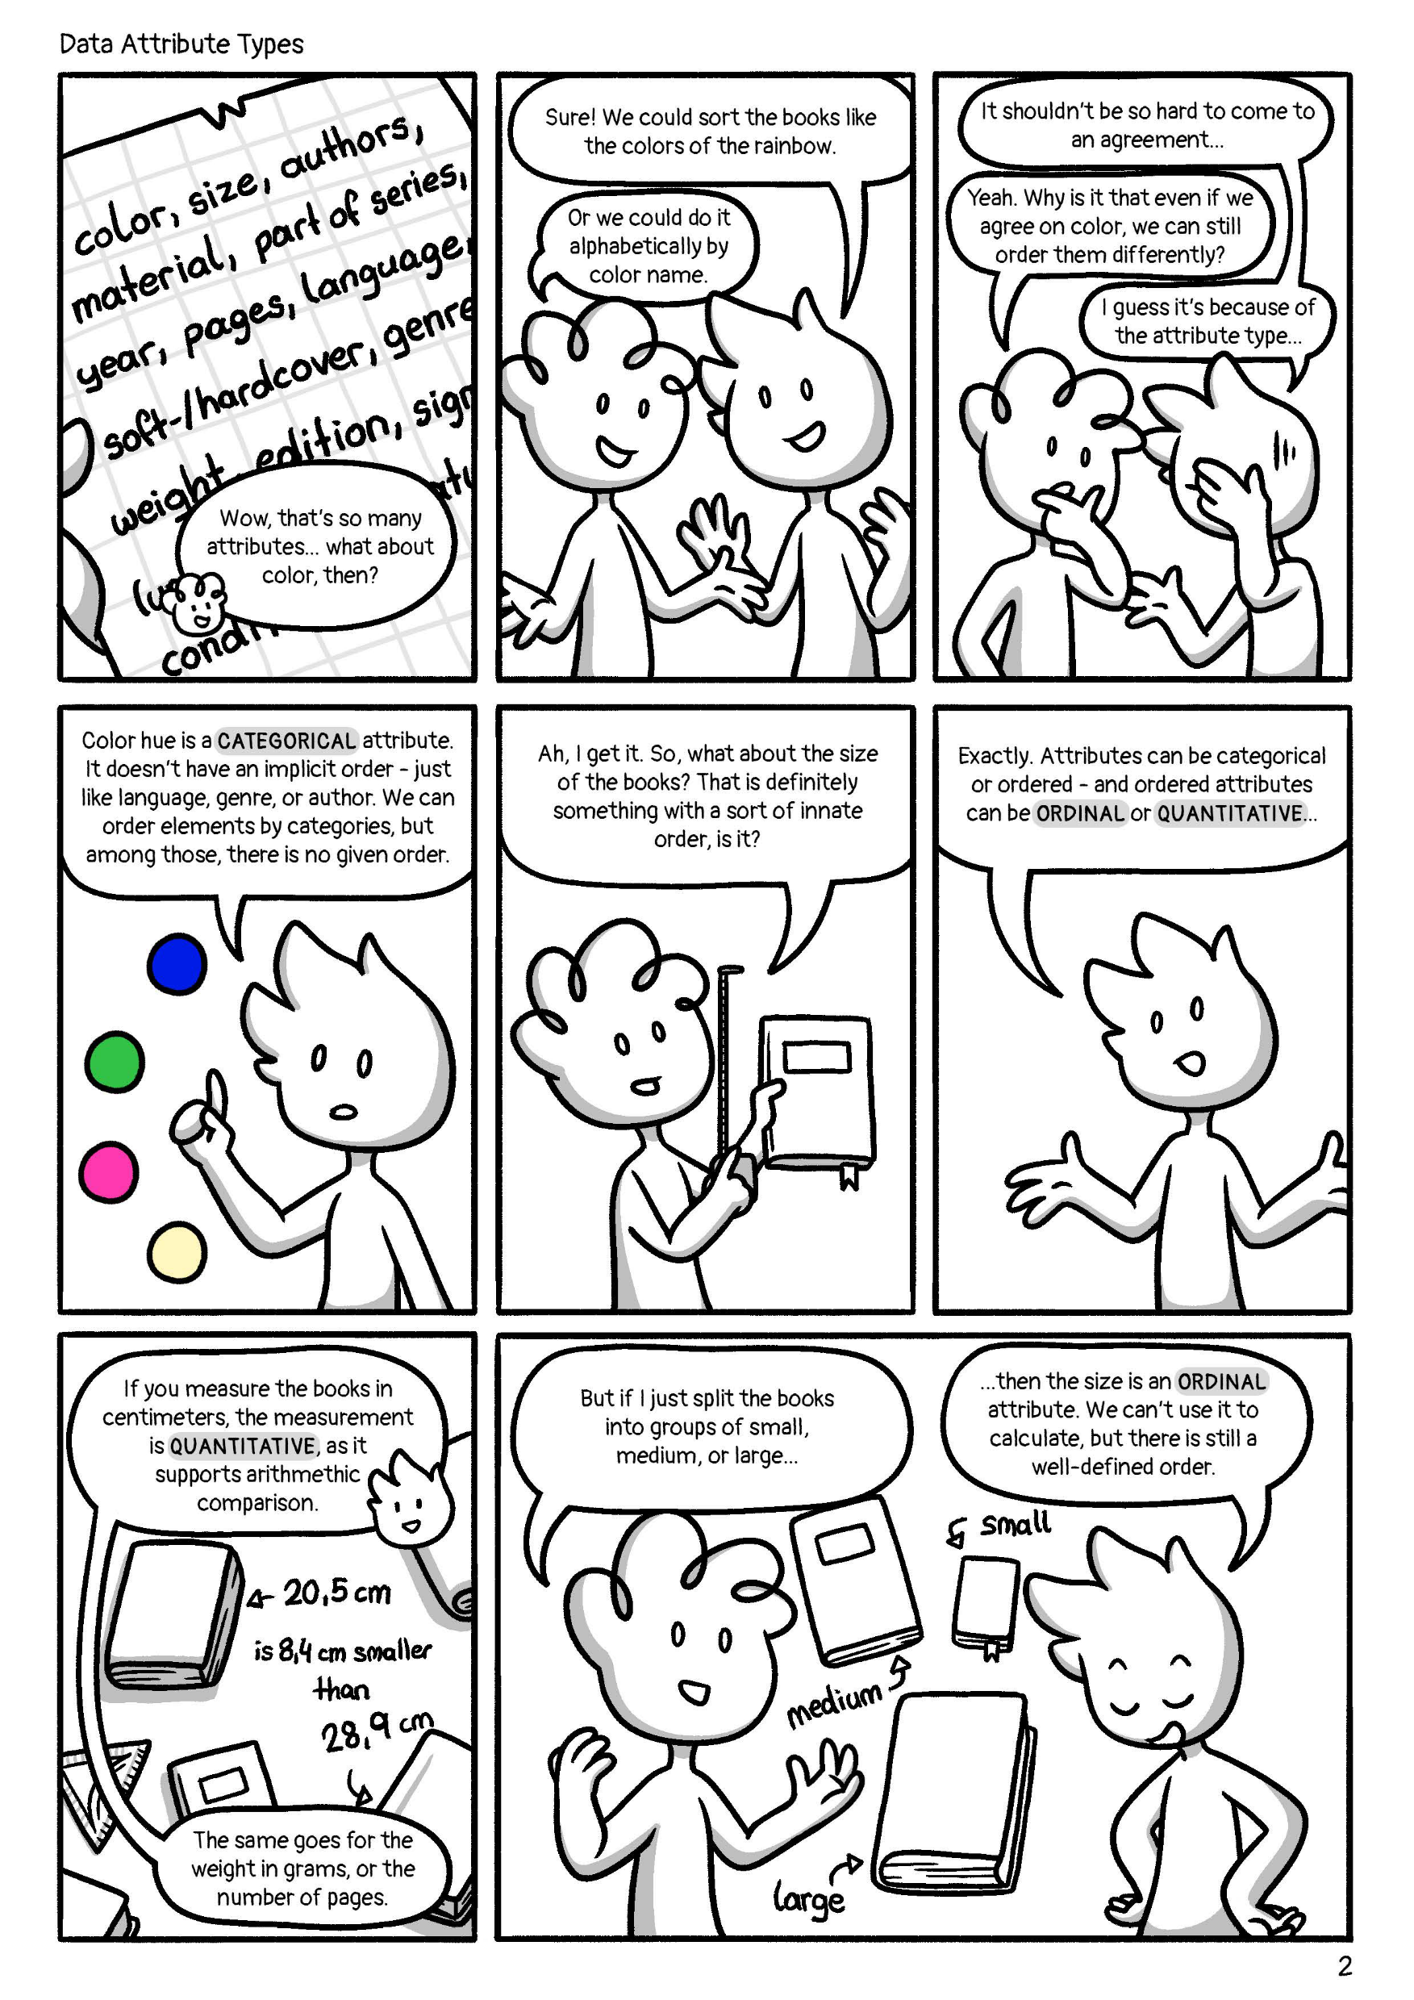
Penso che sia a causa del tipo di attributo...
Tipi di Attributi dei Dati
Potremmo ordinare i libri come i colori dell'arcobaleno.
Non dovrebbe essere così difficile trovare un accordo...
O in ordine alfabetico per colore!
Perché possiamo ordinarli in modo diverso con il colore?
Wow, ci sono così tanti attributi... Che ne dici di usare il colore?
La tonalità di colore è un attributo CATEGORICO. Non ha un ordine implicito, come il genere o l'autore del libro. Possiamo ordinare gli articoli per categorie, ma non c'è un ordine preimpostato tra di loro.
Capisco! E per quanto riguarda le dimensioni dei libri? È sicuramente qualcosa con una sorta di ordine innato, vero?
Esattamente! Gli attributi possono essere categorici o ordinati e gli attributi ordinati possono essere ORDINALI o QUANTITATIVI...
Se misuri i libri in centimetri, la misura è QUANTITATIVA, in quanto consente un confronto aritmetico.
Ma se mi limitassi a dividere i libri in gruppi di piccoli libri, medie e grandi...
... allora dimensione è un attributo ORDINALE. Non possiamo usarlo nei calcoli, ma c'è comunque un ordine ben definito.
Lo stesso vale per il peso in grammi, o il numero di pagine.

Slide 5
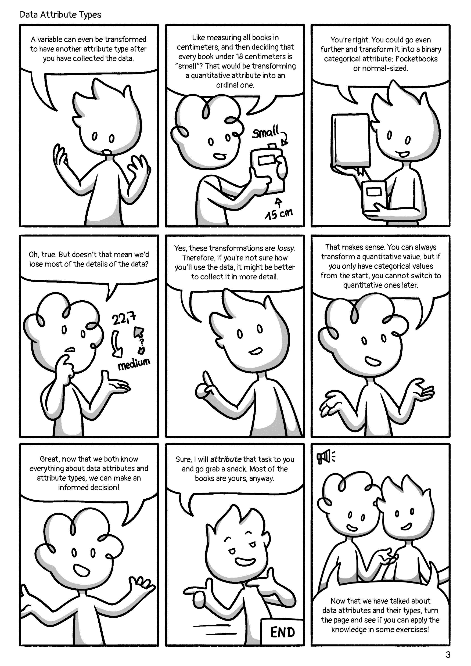
Ottimo, ora che entrambi sappiamo tutto sugli attributi dei dati e tipi di attributi, possiamo prendere una decisione informata!
Tipi di Attributi dei Dati
Una variabile può anche essere trasformata dopo la raccolta dei dati per avere un tipo diverso.
Ad esempio, misura tutti i libri in centimetri e poi decidi che tutti i libri più piccoli di 18 centimetri verranno registrati come "piccoli". Ciò significherebbe convertire un attributo quantitativo in uno ordinale.
Corretto. Potresti andare oltre e trasformarlo in un attributo categorico binario: ad esempio, libro tascabile o a grandezza naturale.
Vero. Ma questo non significa che ci perderemmo la maggior parte dei dettagli dei dati raccolti?
Sì, sono trasformazioni con perdita di dati. Quindi, se non sei sicuro di come utilizzerai i dati, è meglio raccoglierli in modo più dettagliato.
Ha senso. Un valore quantitativo può sempre essere trasformato. Ma se hai solo valori categorici o ordinali fin dall'inizio, non sarai in grado di passare ai valori quantitativi in un secondo momento.
Naturalmente,. A proposito di attributi... Ti attribuirò questo compito e andrò a prendere un panino. Fatemi sapere quando è finito.
Ora che abbiamo parlato degli attributi dei dati e dei loro tipi, voltate pagina e vedete se riuscite ad applicare le conoscenze ad alcuni esercizi!
FINE

Slide 6
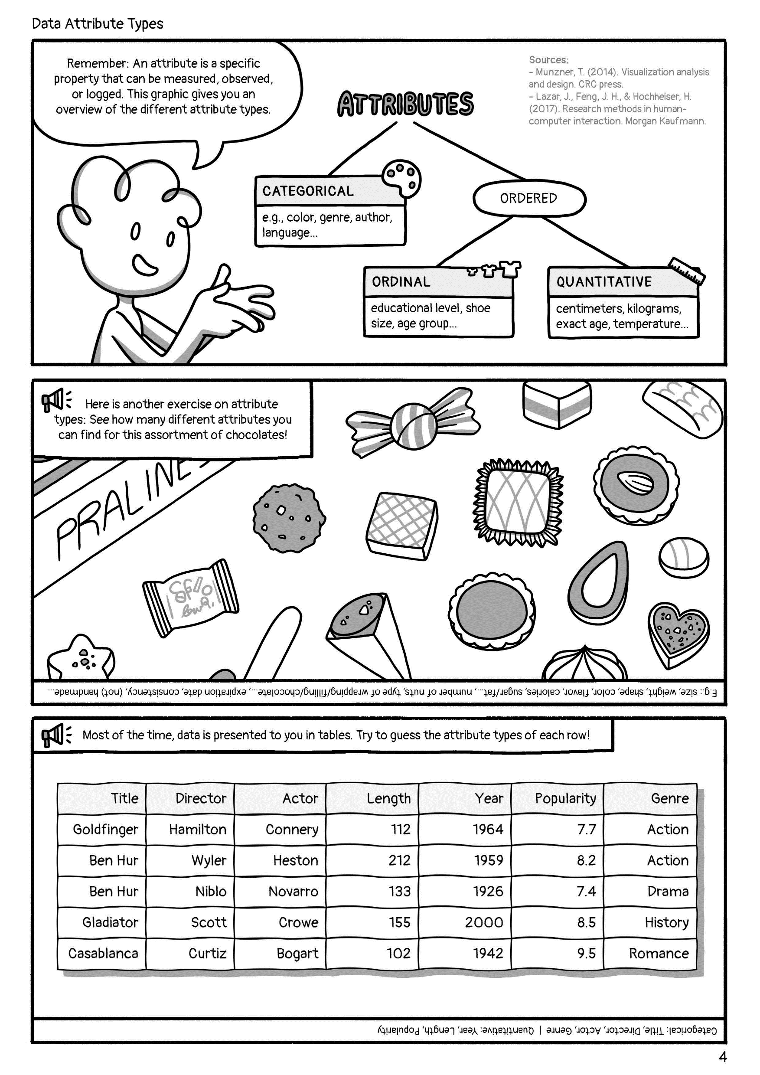

ATTRIBUTI
Tipi di Attributi dei Dati
Tieni presente che un attributo è una proprietà specifica che può essere misurata, osservata o registrata. Il grafico a destra fornisce una panoramica dei diversi tipi di attributi.
Referenze:
CATEGORICO
ORDINATI
Ad esempio, colore, genere, autore, lingua…
ORDINALE
QUANTITATIVO
Il livello di istruzione, taglia della maglietta...
Ad esempio, centimetri, chili, temperatura...
Descrivi tutti i diversi attributi che puoi trovare per questa varietà di cioccolatini!
Esempio: dimensioni, peso, forma, colore, sapore, calorie, numero di noci, tipo di confezione, data di scadenza, consistenza, se si tratta di una caramella fatta in casa...
I dati sono solitamente presentati in tabelle. Scopri i tipi di attributo per ogni colonna.
Titolo
Direttore
Attore
Durata
Anno
Popolarità
Genere
Categorico: Titolo, Regista, Attore, Genere | Quantitativo: Durata | Ordinale: Anno, Popolarità

Slide 7

Come citare questo documento: De-Jesus-Oliveira, V.-A., Boucher, M., Boucher, A., Wu, H.-Y., & Stoiber, C. (2025). Tipi di Attributi dei Dati. University of Applied Sciences St. Pölten (USTP). https://www.comixplain.cc Questo fumetto è stato adattato da: Tipi di Attributi dei Dati © 2024 by Comixplain Team: Victor-Adriel De-Jesus-Oliveira, Hsiang-Yun Wu, Christina Stoiber, Magdalena Boucher, and Alena Ertl, with illustrations by Magdalena Boucher and Alena Ertl, all employed by Sankt Pölten University of Applied Sciences is licensed under CC BY-SA 4.0.
Fonti:
Munzner, T. (2014). Visualization analysis and design. CRC press.
Lazar, J., Feng, J. H., & Hochheiser, H. (2017). Research methods in human-computer interaction. Morgan Kaufmann.

